Slide 1
SAE P21
Fernandes Samuel feat Marsault Samuel
Création d’une API Java ⇒ PlantUml

Slide 2
Organisation

Slide 3
Horaires
Fernandes Samuel : ~59 heures pour 60 % du projet
Marsault Samuel : ~44 heures pour 40 % du projet

Slide 4
Répartition des tâches
Fernandes Samuel : création des classes attribués à chaque Élément java pour leur traduction, et de quoi écrire dans un fichier, classe du manuel (+ remake de l’API)
Marsault Samuel : classes de création de DCC/DCA, des options, majorité du travail de documentation et recherche ‘récursive’

Slide 5
Notre API

Slide 6
Nos choix
Optimiser le nombre d’instances créées ⇒ Réduire la mémoire utilisées et augmenter la vitesse d'exécution
Faire un maximum de fonctions statiques… ?
Privilégier les interfaces Default ?

Slide 7
Nos choix (après refonte)
Optimiser le nombre d’instances créées ⇒ Réduire la mémoire utilisées et augmenter la vitesse d'exécution
Créer un maximum d’abstraction, fortement spécialisée ⇒ aborder une structure logique de conception et faciliter le débogage

Slide 8
Nos choix (après refonte) (2)
Ne pas afficher ce qui vient du langage java ou du package jdk
(Tout simplement pour éviter que vous ne confondiez vos class, enum ou interface avec celles du langage)
Ça sent le vécu…

Slide 9
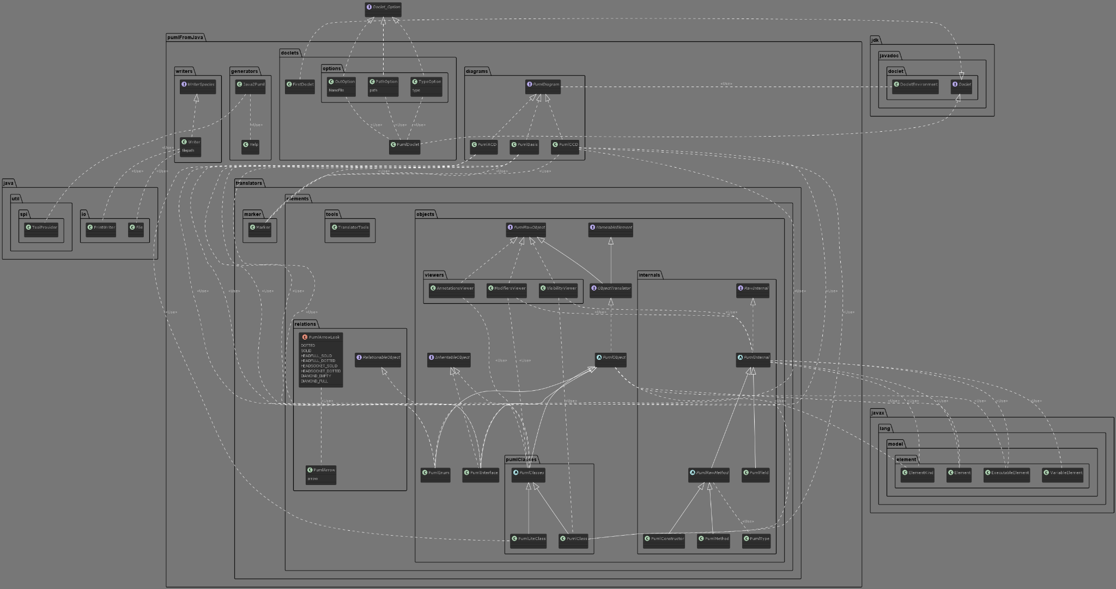
DCA de l’API

Slide 10
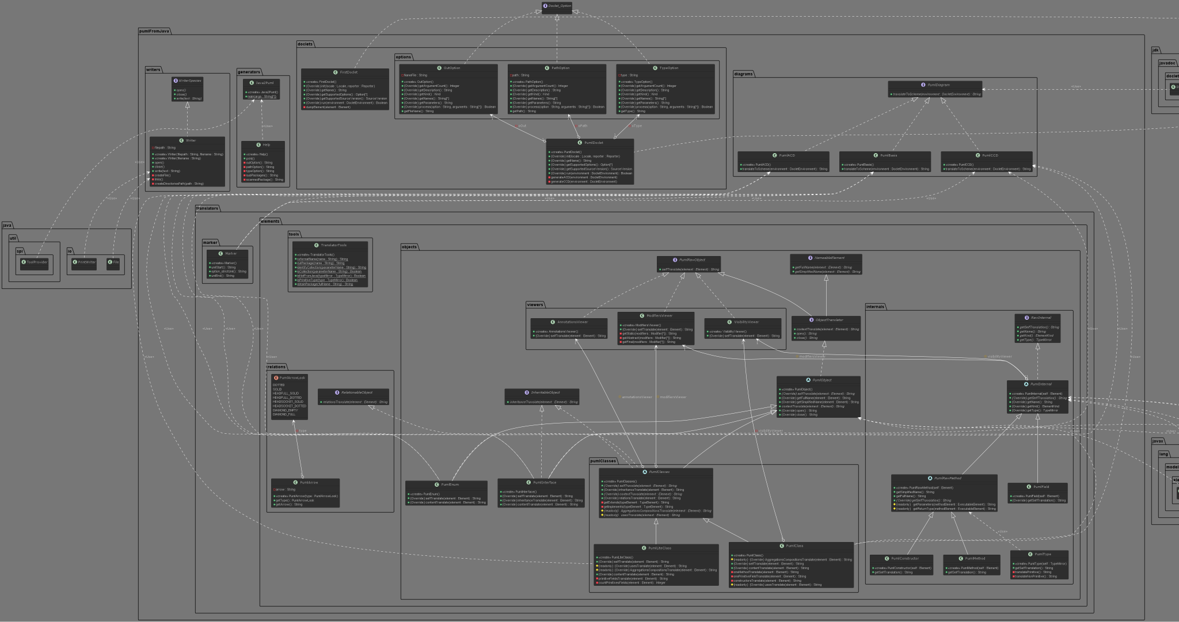
DCC de l’API

Slide 11
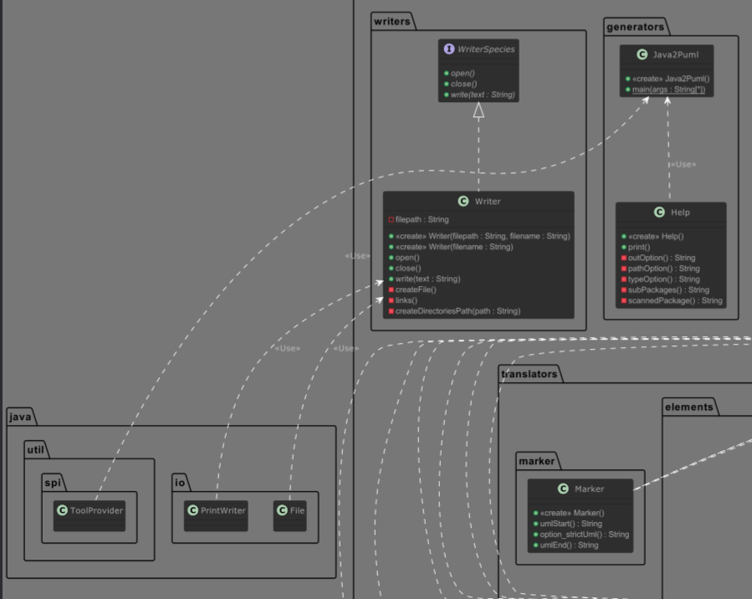
DCC de l’API - Zoom sur le lancement

Slide 12
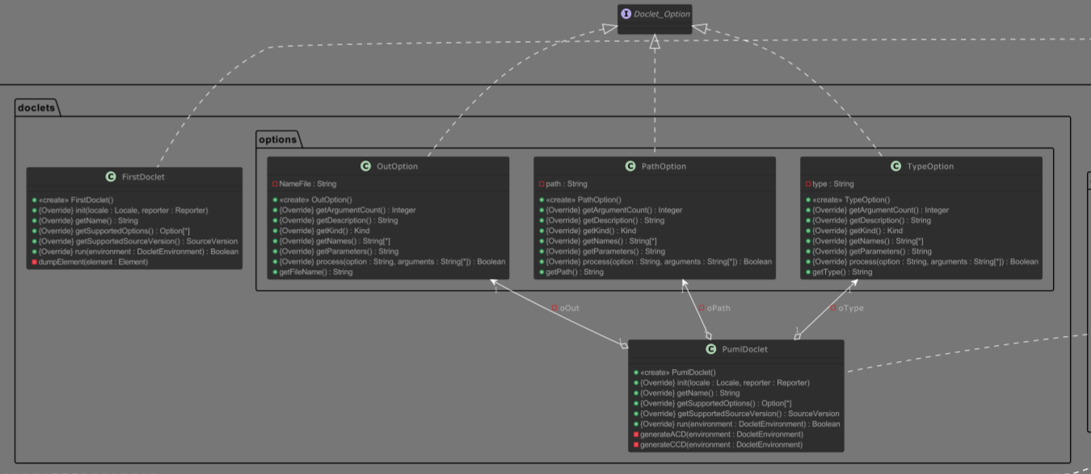
DCC de l’API - Zoom sur le Doclet

Slide 13
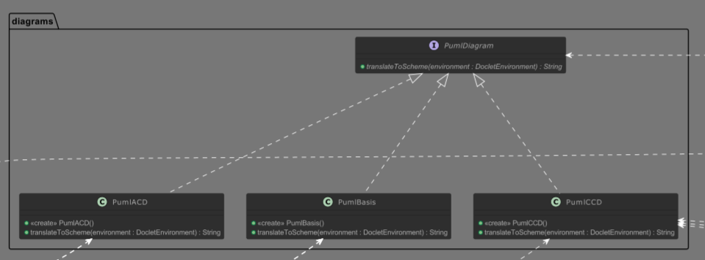
DCC de l’API - Zoom sur les diagrammes

Slide 14
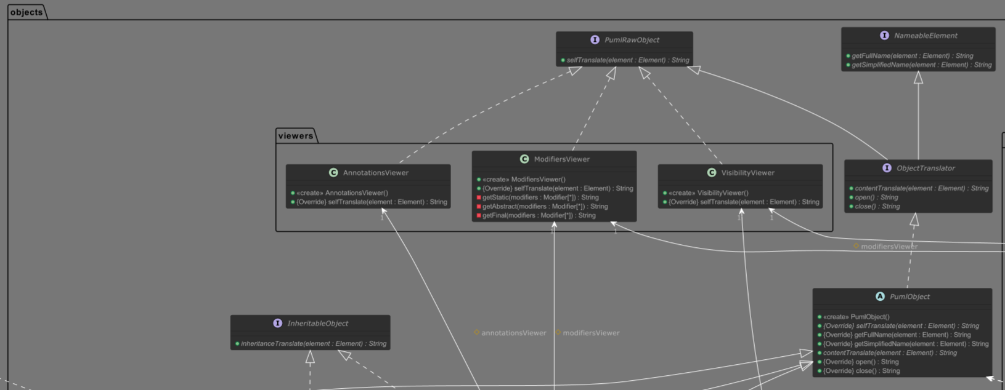
DCC de l’API - Zoom sur les objets bruts

Slide 15
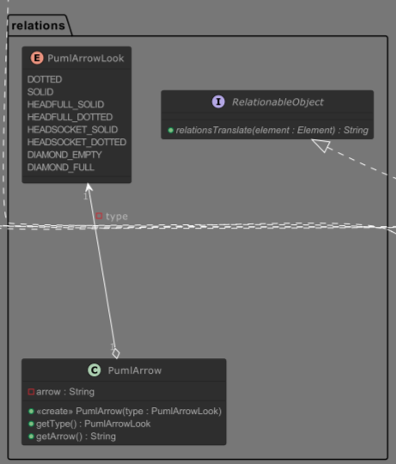
DCC de l’API - Zoom sur les relations d’objets

Slide 16
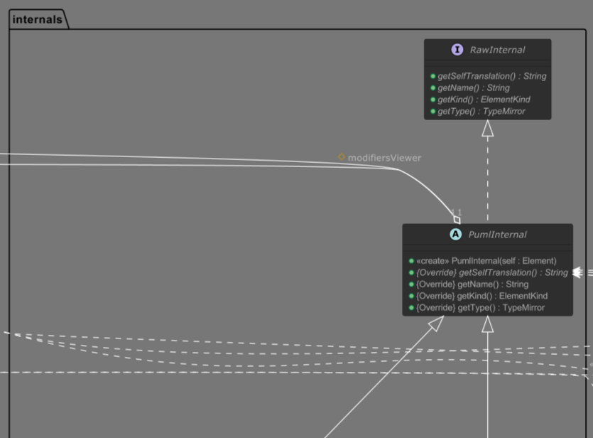
DCC de l’API - Zoom sur les “éléments internes”

Slide 17
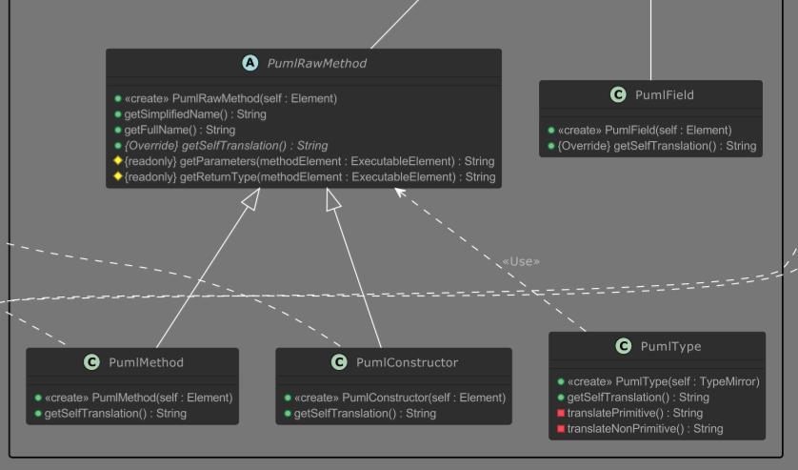
DCC de l’API - Zoom sur les “éléments internes” (2)

Slide 18
Utilisation de Java langage model

Slide 19
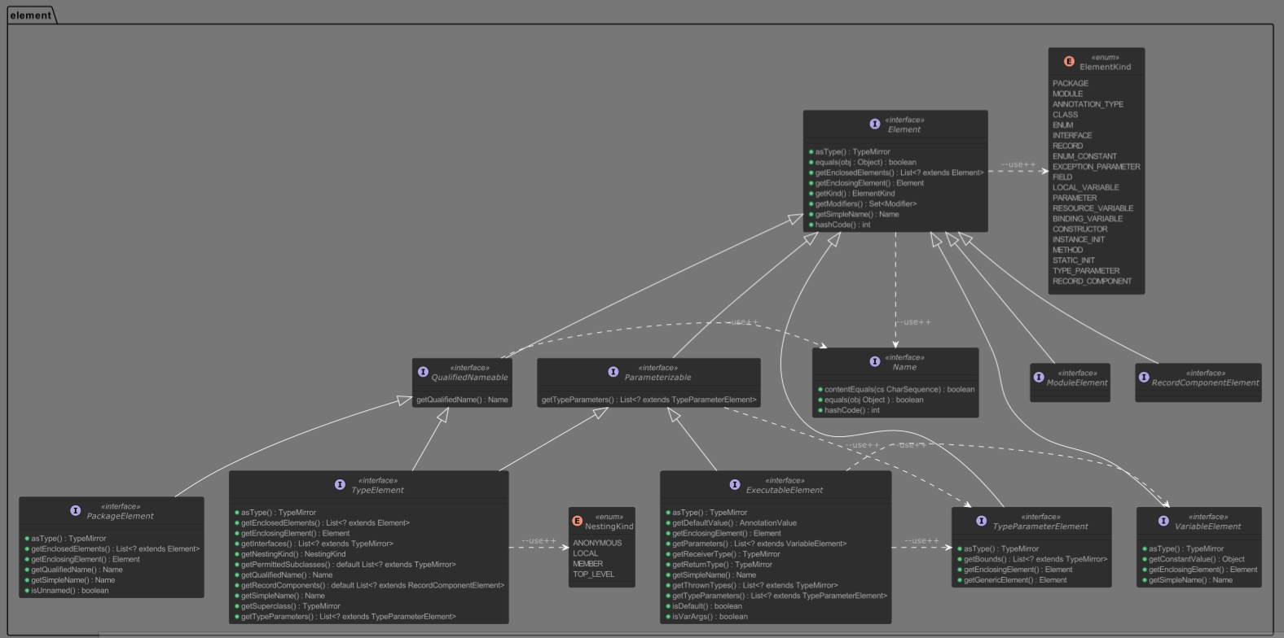
Les “éléments”

Slide 20
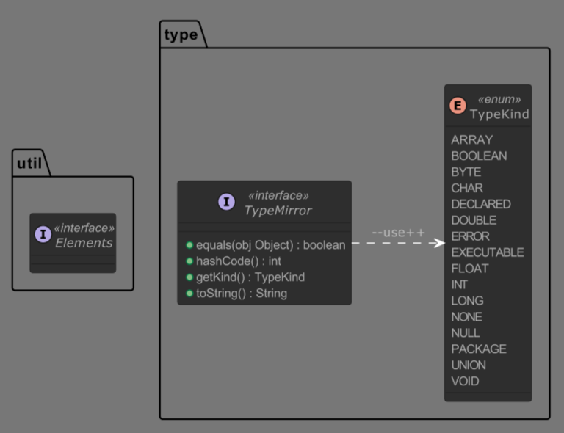
Les “types”

Slide 21
Et les autres ?
Pas d’utilisation de TreeDoc
Ni de ModuleElement ou RecordComponentElement (malgré que l’on se soit renseignés sur eux)

Slide 22
Bilan de fonctionnement

Slide 23
Qu’est-ce qui marche..?
TOUT ce qui a été demandé dans l’énoncé, à deux “exceptions” près :
les <<interface>>, <<enumeration>> et le paramètre “skinparam strictuml” (une simple ligne permet de le rajouter) ont été volontairement enlevés notamment pour des questions de design
l’exemple des collections infinie (gestion partielle)

Slide 24
Problématique de développement
Les PumlObjects ne stockant pas une instance précise d’un élément, il fallait trouvé un moyen de les différencier (ne pas mettre des <<Use>> ou “implements” plusieurs fois, sur des elements sont aucun lien !).

Slide 25
Solution
Utiliser une variable globale dans l’abstract PumlClasses, modifiée lors de l’analyse de ses héritages et ses uses (list incrémentée), puis réinitialisée avant d’analyser la suivante.
Éventuellement rebouclé sur tout les element de type CLASS de l’environnement durant la création du DCA/DCC pour les ajouter à la fin

Slide 26
Et maintenant…
Place à la démonstration !

